Slide 1
第五章 中央处理器
计算机组成原理课程
裴颂伟
北京化工大学信息科学与技术学院
Peisw@mail.buct.edu.cn; 15810262768
Notes:
2013年11月8号

Slide 2
第五章 中央处理器
5.1CPU功能和组成
5.2指令周期
5.3时序产生器和控制方式
5.4微程序控制器
5.5硬布线控制器
5.6流水CPU
5.7RISC的CPU

Slide 3
5.1 CPU的功能和组成
CPU执行指令的过程：
    取指令
    PC+1送PC
    指令译码
    进行操作数地址运算
    取操作数
    进行算术 / 逻辑运算
    存结果
    判断和检测“异常”事件
    若有异常，则自动切换到异常处理程序
    检测是否有“中断”请求，有则转中断处理
CPU的实现与计算机性能的关系
  计算机性能(程序执行快慢)由三个关键因素决定：
    指令数目、CPI、时钟周期
      指令数目由编译器和指令集决定
      时钟周期和CPI由CPU的实现来决定
因此，CPU的设计与实现非常重要！它直接影响计算机的性能。

Slide 4

5.1 CPU的功能和组成
1、CPU的基本功能
  从CPU的执行过程容易发现，CPU具有如下四个方面的基本功能：
  指令控制（程序的顺序控制）
  操作控制（一条指令有若干操作信号实现）
  时间控制（指令各个操作实施时间的定时）
  数据加工（算术运算和逻辑运算）

Slide 5
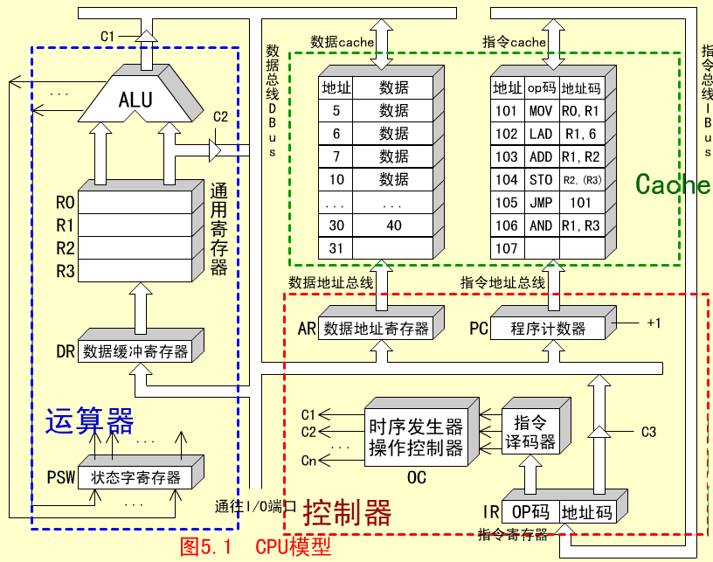
2、CPU的基本组成

Slide 6
2、CPU的基本组成
（1）中央处理器CPU=运算器+控制器
（2）运算器（即执行部件,数据加工处理部件，执行所有的算术运算和逻辑运算）
  ALU
  通用寄存器
  暂存器
  状态条件寄存器PSW
  运算器接受控制器的命令而进行动作，即运算器所进行的全部操作都是由控制器发出的控制信号来指挥的。
（3）控制器
  它是发布命令 “决策机构”，即完成协调和指挥整个计算机系统的操作。主要功能：
  1）从指令cache中取出一条指令，并指出一下条的位置
  2）对指令进行译码或测试，启动相应动作，如：算术逻辑运算，数据cache读写操作。
  3） 指挥并控制CPU,数据CACHE和输入输出设备之间的数据流动。

Slide 7
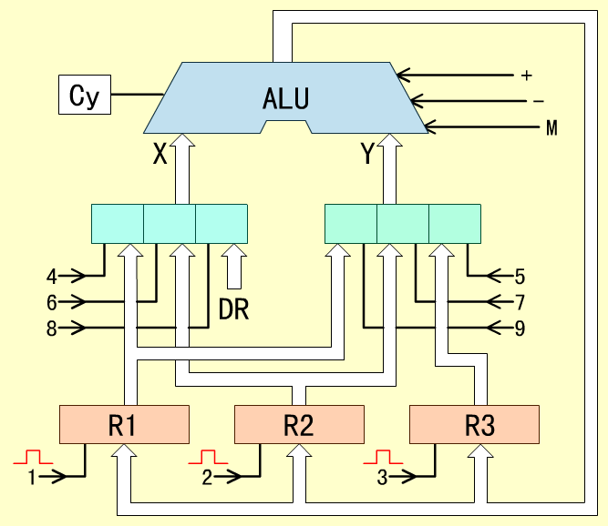

Slide 8
3、CPU中的主要寄存器
  DR缓冲寄存器
    DR暂时存放ALU的运算结果、由数据存储器读出的一个数据字或者来自外部接口的一个数据字
    中转站：缓冲ALU和通用寄存器之间传送的信息
    补偿速度差别：补偿CPU和内存、外设之间的操作速度。
  IR指令寄存器
  IR保存当前正在执行的一条指令。当执行一条指令时，先把它从指令Cache读出，然后再传送到IR。
  PC程序计数器（指令计数器）
  程序执行前，必须将它的起始地址，即程序的第一条指令所在的存储单元地址送入PC。当执行指令时，CPU将自动修改PC的内容，使得PC总是保存将要执行的下一条指令的地址。
运算结果
数据字
ALU
DR
内存
或I/O

Slide 9
3、CPU中的主要寄存器
数据地址寄存器（AR）
AR保存当前CPU所访问的数据Cache存储器（数存）单元的地址。
地址寄存器和数据缓冲寄存器、指令寄存器一样，都是采用单纯的寄存器结构。
信息的存入采用电位-脉冲方式，即电位输入端对应数据信息位，脉冲输入端对应控制信号，在控制信号的作用下，瞬间将信息打入寄存器。
状态字寄存器（PSW）
保存算术指令和逻辑指令运算或测试结果建立的各种条件代码。
如运算结果进位标志（C）等。
通用寄存器 当算术逻辑运算时，为ALU提供一个工作区。

Slide 10
3、CPU中的主要寄存器
下列寄存器中，汇编语言程序员可见的是（）。
A. 存储器地址寄存器（MAR）
B. 程序计数器（PC）
C. 存储器数据寄存器（MDR）
D. 指令寄存器（IR）

Slide 11
4、操作控制器和时序产生器
（1）数据通路（Data Path）
  指令执行过程中，数据所经过的路径，包括路径中的部件。它是指令的执行部件。
  所以，通常把许多寄存器之间传送信息的通路称为数据通路。
（2）操作控制器：
为数据通路的建立提供各种操作信号。操作控制器的功能，就是根据指令操作码和时序信号，产生各种操作控制信号，以便正确地选择数据通路，把有关数据打入到一个寄存器，从而完成取指令和执行指令的控制。

Slide 12
5.1.4 数据通路与时序控制
根据设计方法不同，操作控制器可分为时序逻辑型与存储逻辑型两种。第一种称为硬布线控制器，它是采用时序逻辑技术来实现 ；第二种称为微程序控制器，它是采用存储逻辑来实现的。
硬布线控制器 
  硬布线控制器，它是采用时序逻辑技术来实现的，其时序控制信号形成部件是由门电路组成的复杂树形网络。这种方法是分立元件时代的产物，以使用最少器件数和取得最高操作速度为设计目标。
  时序逻辑控制器的最大优点是速度快，但是时序控制信号形成部件的结构不规整，使得设计、调试、维修较困难，难以实现设计自动化。

Slide 13
5.1.4 数据通路与时序控制
微程序控制器 
  微程序控制器是采用存储逻辑来实现的，也就是把微操作信号代码化，使每条机器指令转化成为一段微程序并存入一个专门的存储器(控制存储器)中，微操作控制信号由微指令产生。
  微程序控制器的设计思想和组合逻辑设计思想截然不同。它具有设计规整、调试、维修以及更改、扩充指令方便的优点，易于实现自动化设计，已成为当前控制器的主流。但是，由于它增加了一级控制存储器，所以指令执行速度比组合逻辑控制器慢。

Slide 14
硬连线路设计和微程序设计
硬连线路设计的特点：
优点：速度快，适合于简单或规整的指令系统，例如，MIPS指令集。
缺点：它是一个多输入/多输出的巨大逻辑网络。对于复杂指令系统来说，结构庞杂，实现困难；修改、维护不易；灵活性差。甚至无法用有限状态机描述！
简化控制器设计的一个方法：微程序设计
微程序控制器的基本思想：
  仿照程序设计的方法，编制每个指令对应的微程序
  每个微程序由若干条微指令构成，各微指令包含若干条微命令
  （一条微指令相当于一个状态，一个微命令就是状态中的控制信号）
  所有指令对应的微程序放在只读存储器中，执行某条指令时，取出对应微程序中的各条微指令，对微指令译码产生对应的微命令，这个微命令就是控制信号。这个只读存储器称为控制存储器（Control Storage），简称控存CS 。
微程序设计的特点：具有规整性、可维性和灵活性，但速度慢。

Slide 15
5.2指令周期
5.2.1 指令周期的基本概念
5.2.2 典型指令的指令周期
5.2.3 用方框图语言表示指令周期

Slide 16
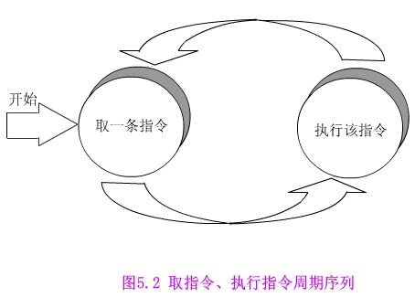
5.2 指令周期
  指令周期：指取指令、分析指令到执行完该指令所需的全部时间。
    各种指令的指令周期相同吗？为什么？

Slide 17
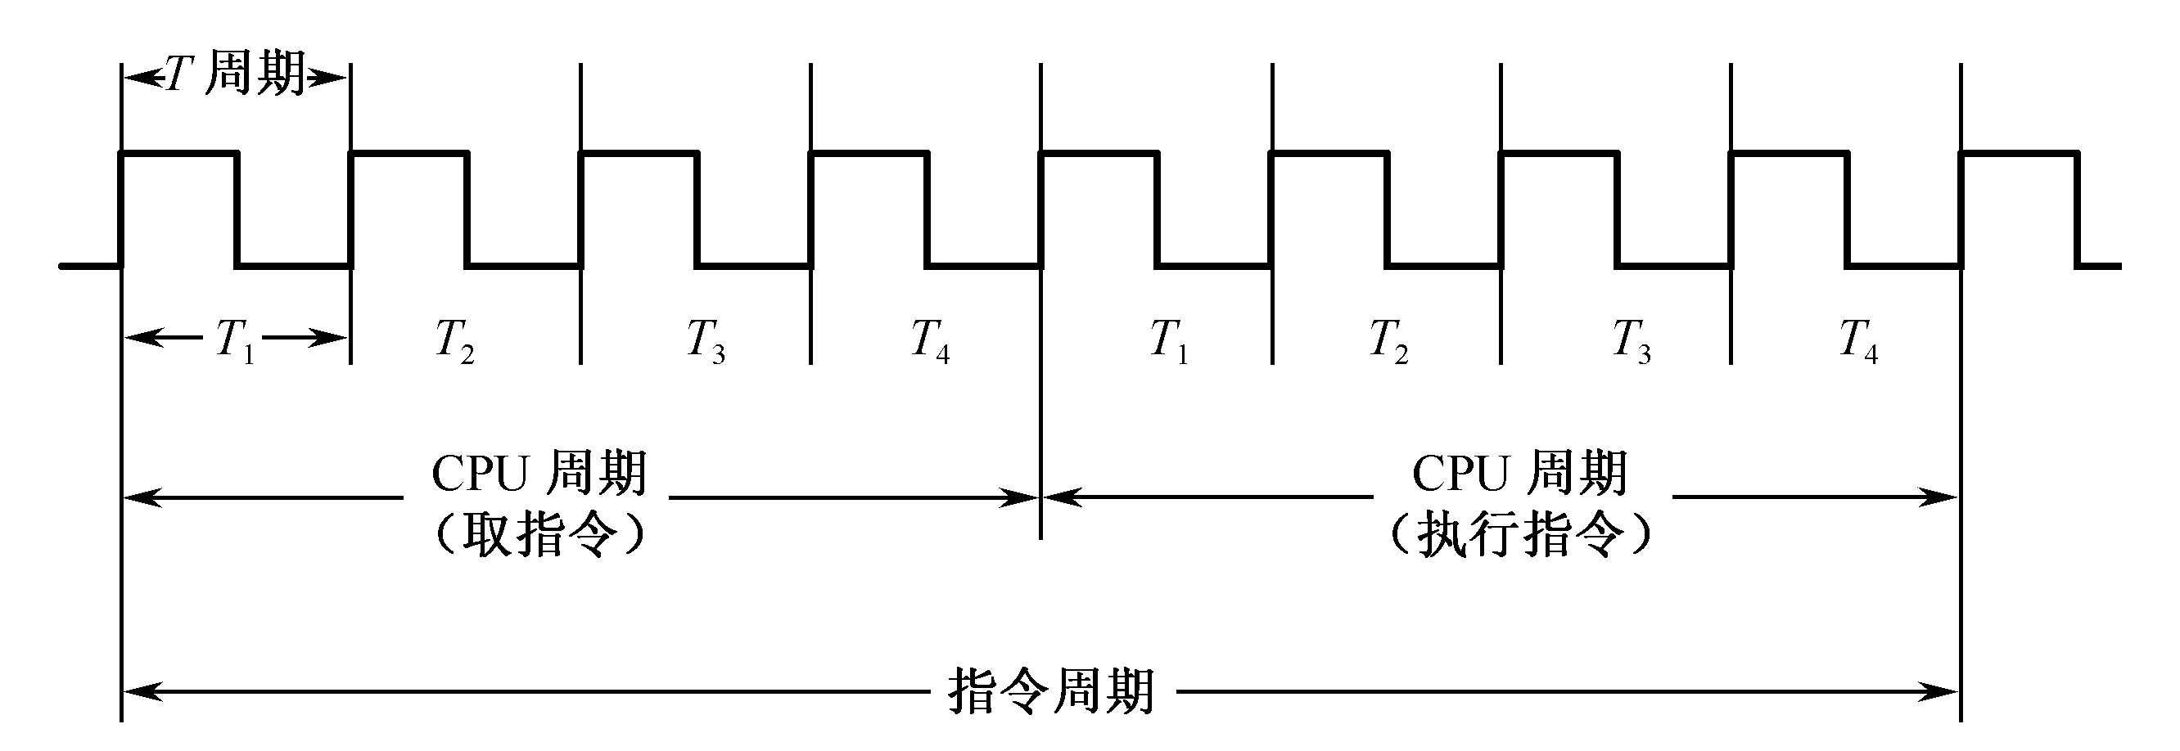
5.2.1 指令周期的基本概念
  机器周期通常又称为CPU周期
    通常把一条指令周期划分为若干个机器周期，每个机器周期完成一个基本操作（如取指、执行等）。
    以主存的工作周期(存取周期)为基础来规定CPU周期，比如，可以用CPU读取一个指令字的最短时间来规定CPU周期。
    不同的指令，可能包含不同数目的机器周期。
    如下图所示，执行一条指令需要两个CPU周期

Slide 18
不同指令的指令周期不同
取指周期
NOP
指令周期
取指周期
执行周期
ADD
指令周期
取指周期
执行周期
…
MUL
指令周期
取指周期
间址周期
执行周期
具有间接寻址方式指令的指令周期
指令周期
带有中断周期的指令周期
取指周期
间址周期
执行周期
中断周期
指令周期

Slide 19
5.2.1 指令周期的基本概念
  时钟周期
    一个CPU周期又包含若干个时钟周期（即节拍脉冲）
P143 表5.1 程序段的执行过程分析

Slide 20
5.2.2 指令周期
下面我们用一个模型机来介绍指令周期概念
这个机器模型机能完成表5.1指令的执行。
本节中指令周期的介绍就是围绕表5.1中各种指令，如MOV、LAD、ADD、STO、JMP
  指令周期主要包括：取指（令）周期、（指令）执行周期
  执行过程：后面逐个介绍

Slide 21
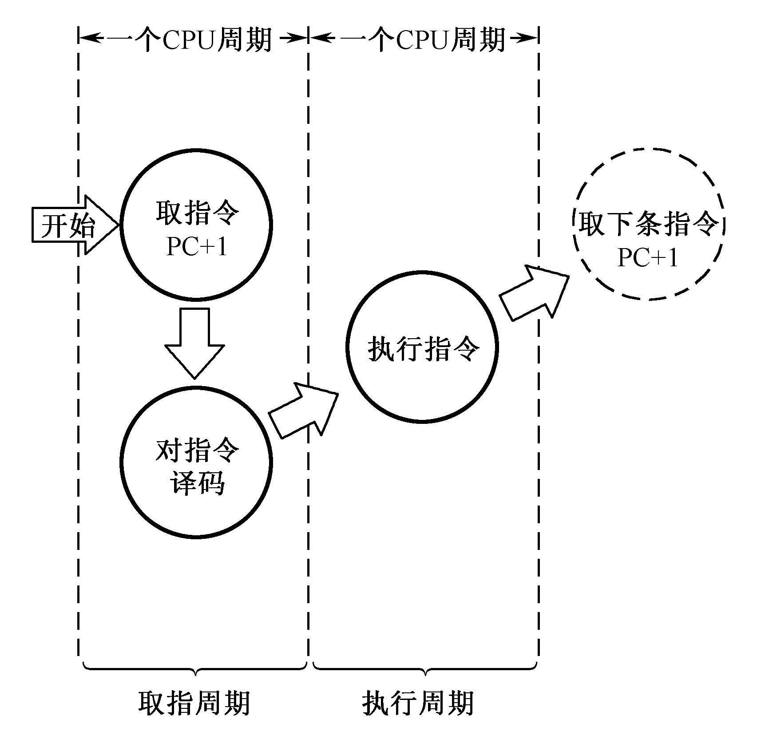
5.2.2 MOV指令的指令周期
MOV R₀,R₁
RR型指令
2个周期
取指周期
1、从指存中取指令
2、PC+1，为下次取指作准备
3、指令译码
执行周期

Slide 22
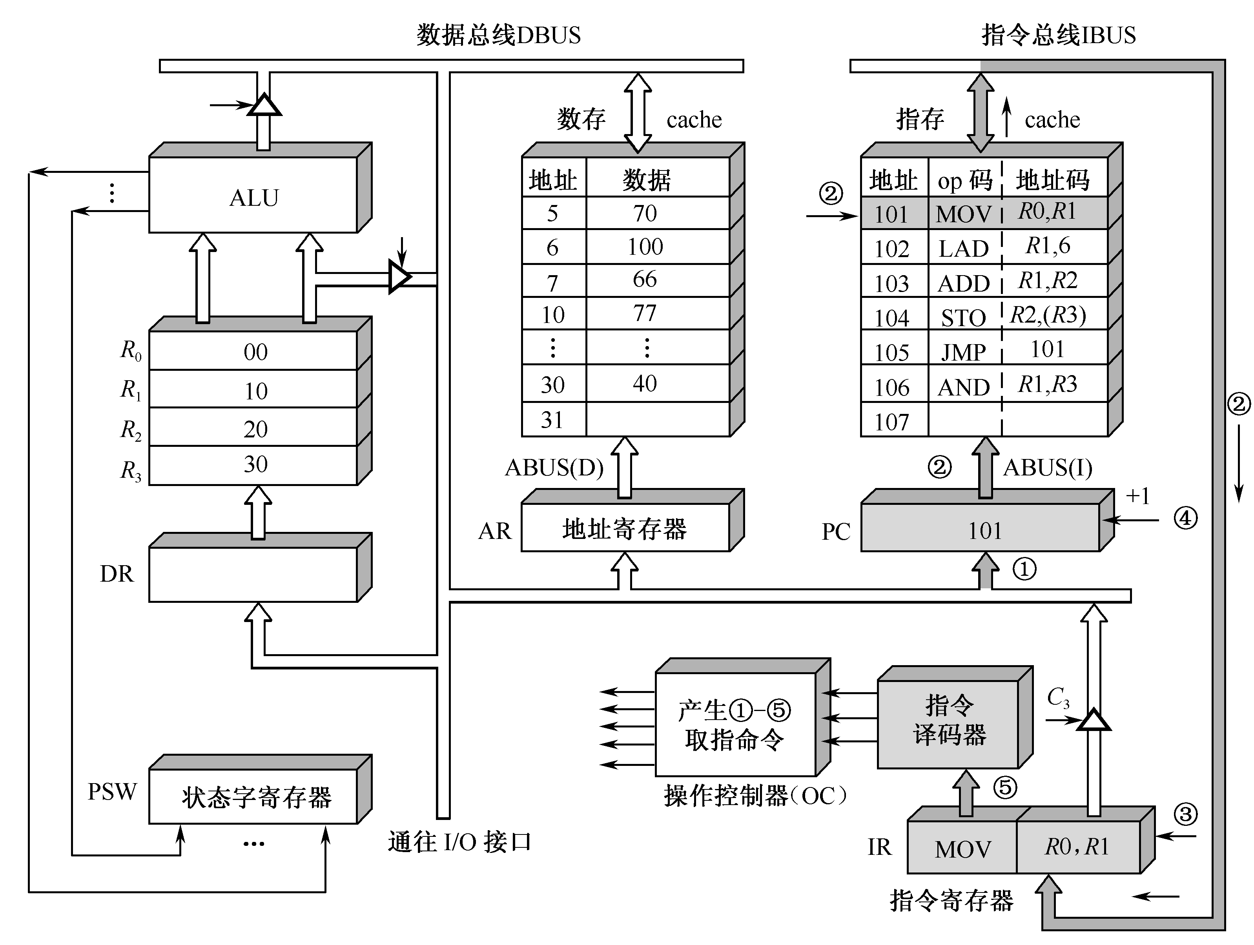
5.2.2MOV指令的指令周期-取指
② PC的内容被放到指令地址总线ABUS（I）上，对指存进行译码，并启动读命令；
④ 程序计数器内容加1，变成102，为取下一条指令做好准备；
③ 从101号地址读出的MOV指令通过指令总线IBUS装入指令寄存器IR；
⑤ 指令寄存器中的操作码（OP）被译码；
⑥ CPU识别出是MOV指令，至此，取指周期即告结束。
① 程序计数器PC中装入第一条指令地址101（八进制）；
Notes:
① 程序计数器PC中装入第一条指令地址101（八进制）；
② PC的内容被放到指令地址总线ABUS（I）上，对指存进行译码，并启动读命令；
③ 从101号地址读出的MOV指令通过指令总线IBUS装入指令寄存器IR；
④ 程序计数器内容加1，变成102，为取下一条指令做好准备；
⑤ 指令寄存器中的操作码（OP）被译码；
⑥ CPU识别出是MOV指令，至此，取指周期即告结束。

Slide 23
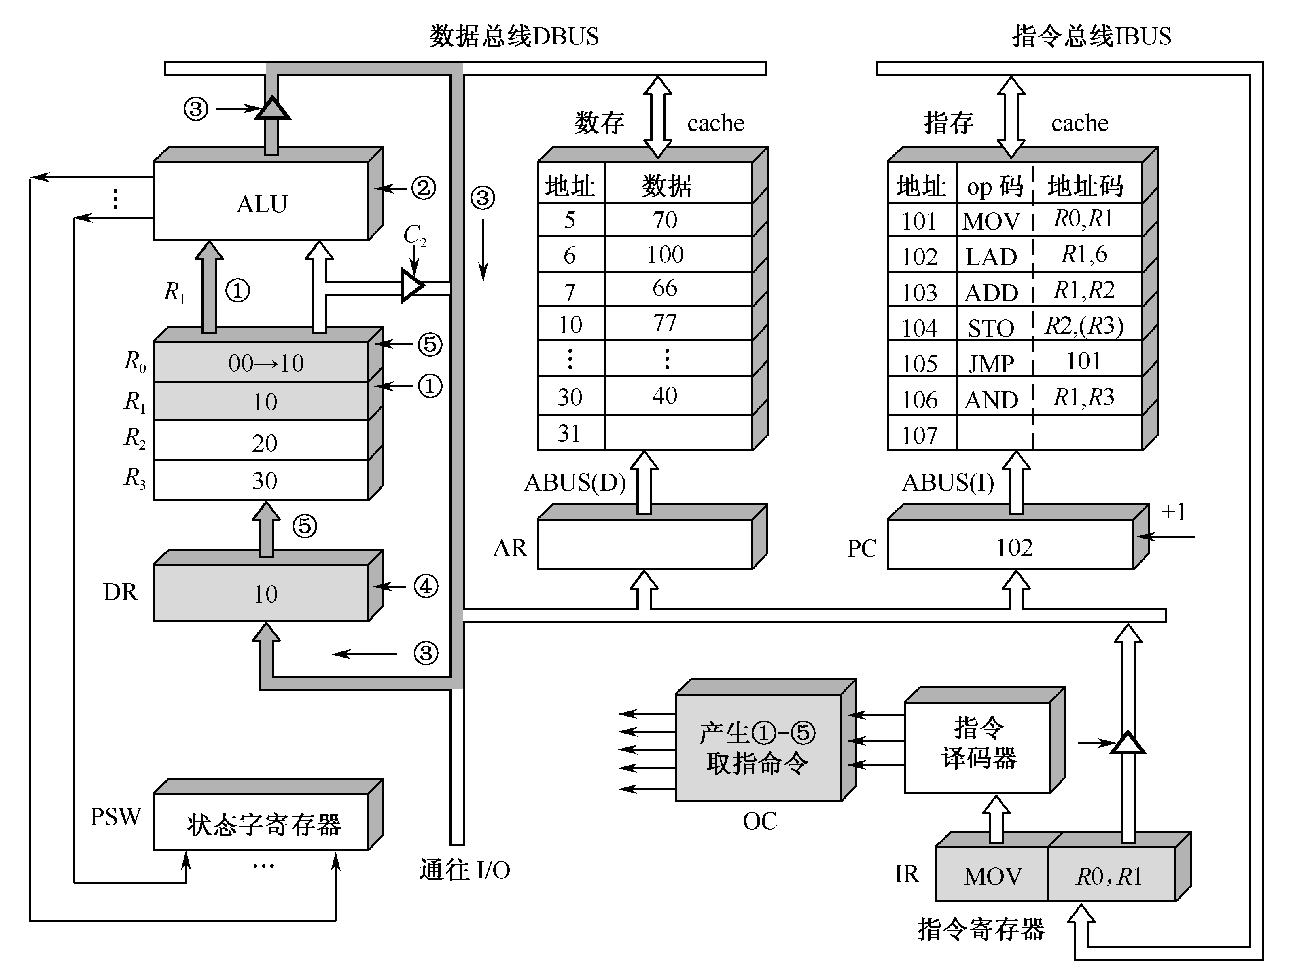
① 操作控制器（OC）送出控制信号到通用寄存器，选择R1（10）作源寄存器，选择R0作目标寄存器；
② OC送出控制信号到ALU，指定ALU做传送操作；
OC送出控制信号，打开ALU输出三态门，将ALU输出送到数据总线DBUS上。注意，任何时候DBUS上只能有一个数据。
OC送出控制信号，将DR中的数据10打入到目标寄存器R0，R0的内容由00变为10。至此，MOV指令执行结束。
OC送出控制信号，将DBUS上的数据打入到数据缓冲寄存器DR（10）；
5.2.2MOV指令的指令周期-执行
Notes:
① 操作控制器（OC）送出控制信号到通用寄存器，选择R1（10）作源寄存器，选择R0作目标寄存器；
② OC送出控制信号到ALU，指定ALU做传送操作；
③ OC送出控制信号，打开ALU输出三态门，将ALU输出送到数据总线DBUS上。注意，任何时候DBUS上只能有一个数据。
④ OC送出控制信号，将DBUS上的数据打入到数据缓冲寄存器DR（10）；
⑤ OC送出控制信号，将DR中的数据10打入到目标寄存器R0，R0的内容由00变为10。至此，MOV指令执行结束。

Slide 24
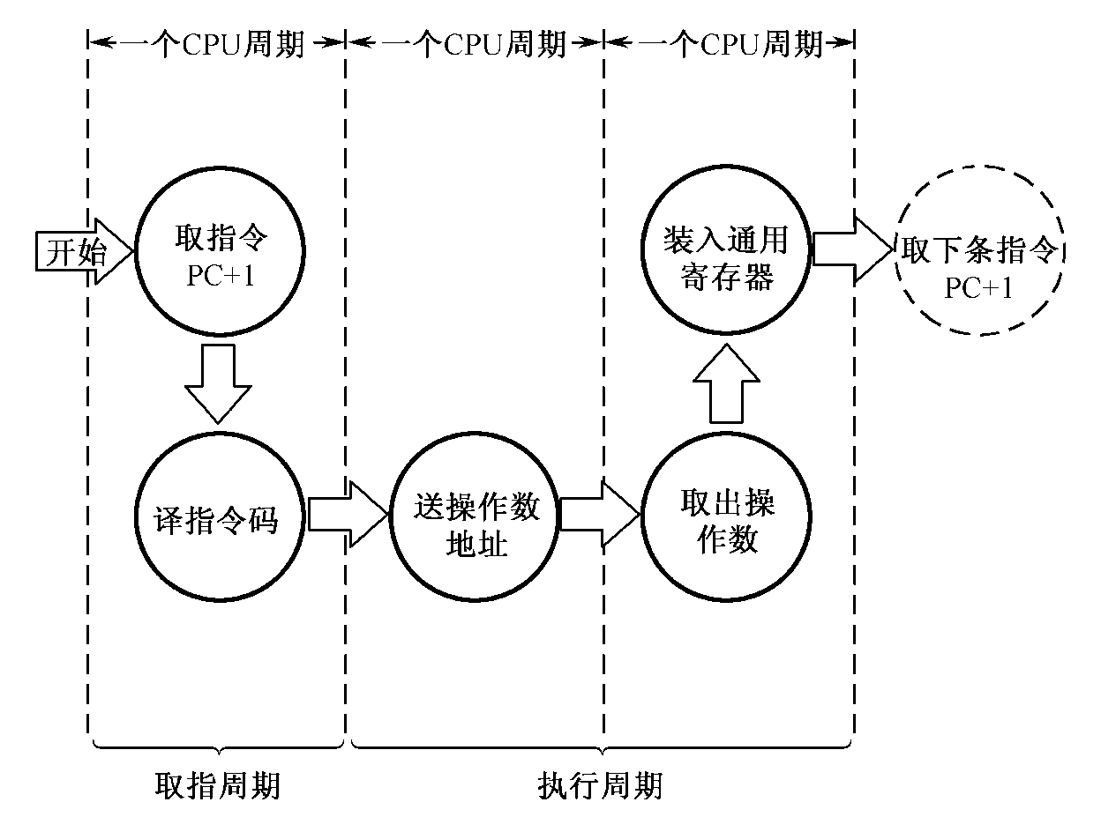
5.2.3 LAD指令的指令周期
LAD R1, 6
RS/RM型指令
3个周期
取指周期
同MOV指令取指周期
执行周期

Slide 25
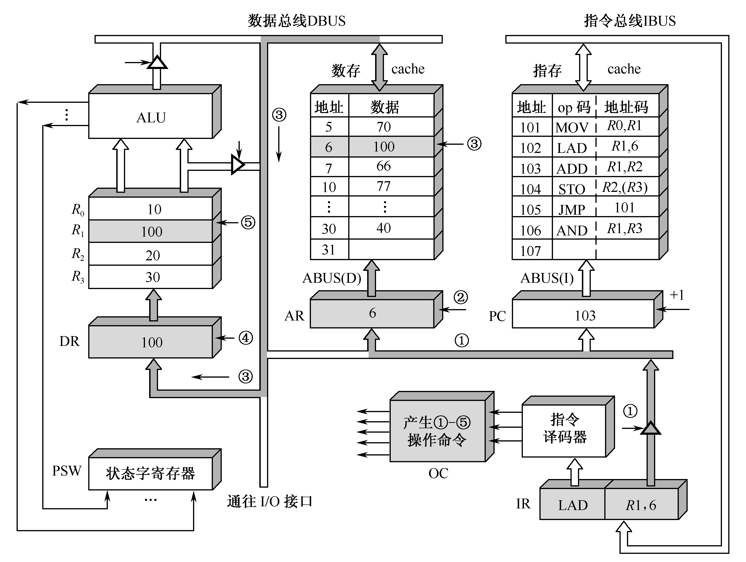
5.2.3 LAD指令的指令执行周期
② OC发出操作命令，将地址码6装入数存地址寄存器AR；
③ OC发出读命令，将数存6号单元中的数100读出到DBUS上；
⑤ OC发出命令，将DR中的数100装入通用寄存器R1，原来R1中的数10被冲掉。至此，LAD指令执行周期结束。
① 操作控制器OC发出控制命令打开IR输出三态门，将指令中的直接地址码6放到数据总线DBUS上；
④ OC发出命令，将DBUS上的数据100装入缓冲寄存器DR；
Notes:
LAD指令的执行周期见图58所示。CPU执行的动作如下：
① 操作控制器OC发出控制命令打开IR输出三态门，将指令中的直接地址码6放到数据总线DBUS上；
② OC发出操作命令，将地址码6装入数存地址寄存器AR；
③ OC发出读命令，将数存6号单元中的数100读出到DBUS上；
④ OC发出命令，将DBUS上的数据100装入缓冲寄存器DR；
⑤ OC发出命令，将DR中的数100装入通用寄存器R1，原来R1中的数10被冲掉。至此，LAD指令执行周期结束。

Slide 26
5.2.4 ADD指令的指令周期
ADD R1,R2
RR型指令
2个周期
取指周期
取指周期与MOV相同
执行周期

Slide 27
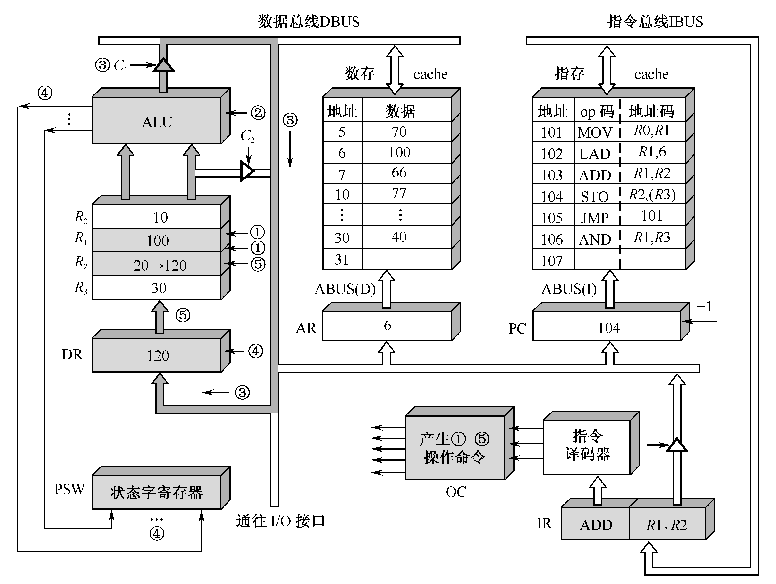
5.2.4 ADD指令的指令执行周期
② OC 送出控制命令到ALU，指定ALU做R1（100）和R2（20）的加法操作； 
③ OC送出控制命令，打开ALU输出三态门，运算结果120放到DBUS上
④ OC送出控制命令，将DBUS上数据打入缓冲寄存器DR；ALU产生的进位信号保存状态字寄存器在PSW中。
⑤ OC送出控制命令，将DR（120）装入R2，R2中原来的内容20被冲掉。至此ADD指令执行周期结束。
① 操作控制器OC送出控制命令到通用寄存器，选择R1做源寄存器，R2做目标寄存器； 
Notes:
① 操作控制器OC送出控制命令到通用寄存器，选择R1做源寄存器，R2做目标寄存器；
② OC 送出控制命令到ALU，指定ALU做R1（100）和R2（20）的加法操作；
③ OC送出控制命令，打开ALU输出三态门，运算结果120放到DBUS上；
④ OC送出控制命令，将DBUS上数据打入缓冲寄存器DR；ALU产生的进位信号保存状态字寄存器在PSW中。
⑤ OC送出控制命令，将〖DK（〗DR（120）〖DK）〗装入R2，R2中原来的内容20被冲掉。至此ADD指令执行周期结束。

Slide 28
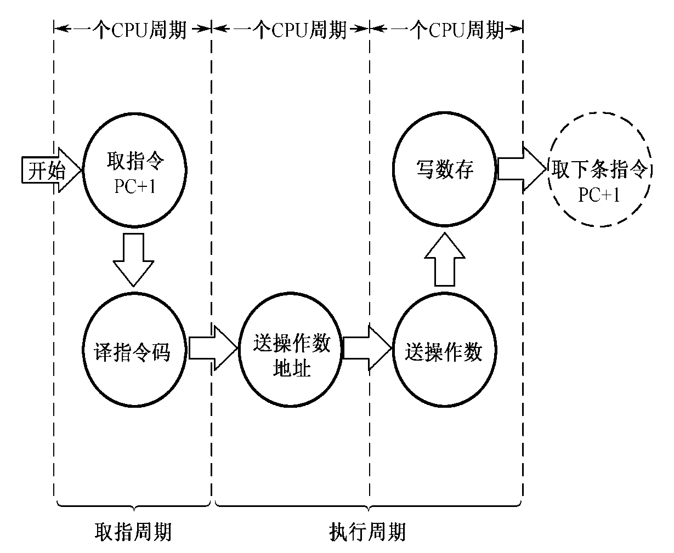
5.2.5 STO指令的指令周期
STO R2,(R3)
RR型指令
三个周期
取指周期
取指周期与MOV相同
执行周期
由于DBUS是单总线结构，
需要先送地址（30），再送
数据（120），保证分时传送。

Slide 29
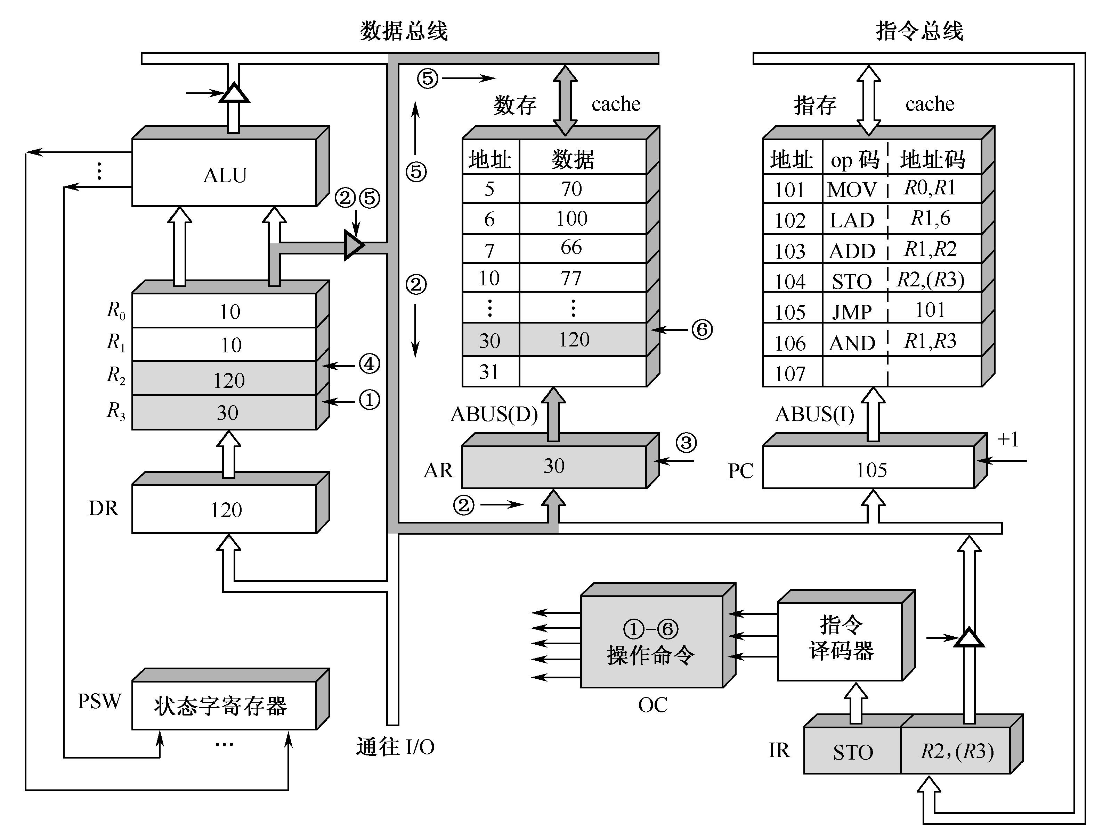
5.2.5 STO指令的指令执行周期
② OC发出操作命令，打开通用寄存器输出三态门（不经ALU以节省时间），将地址30放到DBUS上；
③ OC发出操作命令，将地址30打入AR，并进行数存地址译码；
④ OC发出操作命令到通用寄存器，选择（R2）=120，作为数存的写入数据；
⑤ OC发出操作命令，打开通用寄存器输出三态门，将数据120放到DBUS上。
⑥ OC发出操作命令，将数据120写入数存30号单元，它原先的数据40被冲掉。至此，STO指令执行周期结束。 
① 操作控制器OC送出操作命令到通用寄存器，选择（R3）=30做数据存储器的地址单元；
Notes:
① 操作控制器OC送出操作命令到通用寄存器，选择〖DK（〗（R3）=30〖DK）〗做数据存储器的地址单元；
② OC发出操作命令，打开通用寄存器输出三态门〖DK（〗（不经ALU以节省时间）〖DK）〗，将地址30放到DBUS上；
③ OC发出操作命令，将地址30打入AR，并进行数存地址译码；
④ OC发出操作命令到通用寄存器，选择〖DK（〗（R2）=120〖DK）〗，作为数存的写入数据；
⑤ OC发出操作命令，打开通用寄存器输出三态门，将数据120放到DBUS上。
⑥ OC发出操作命令，将数据120写入数存30号单元，它原先的数据40被冲掉。至此，STO指令执行周期结束。

Slide 30
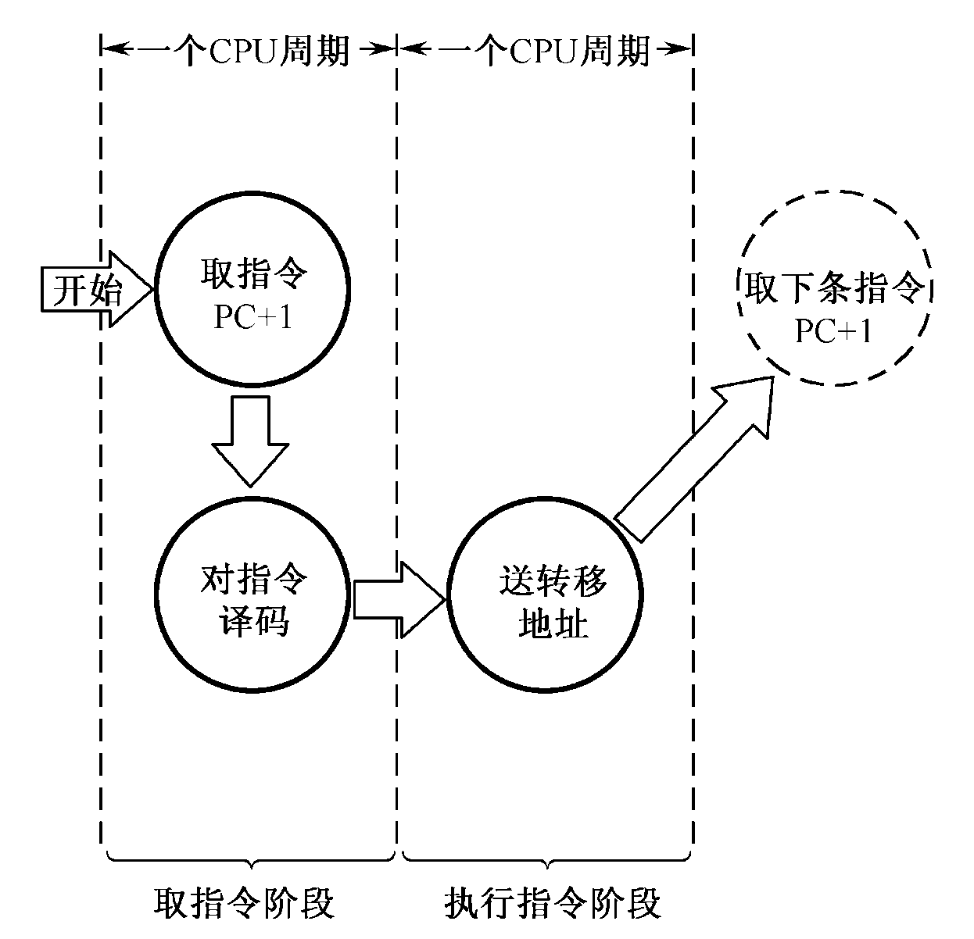
5.2.6 JMP指令的指令周期
JMP 101
单地址无条件转移指令
2个周期
取指周期
取指周期与MOV相同
执行周期

Slide 31
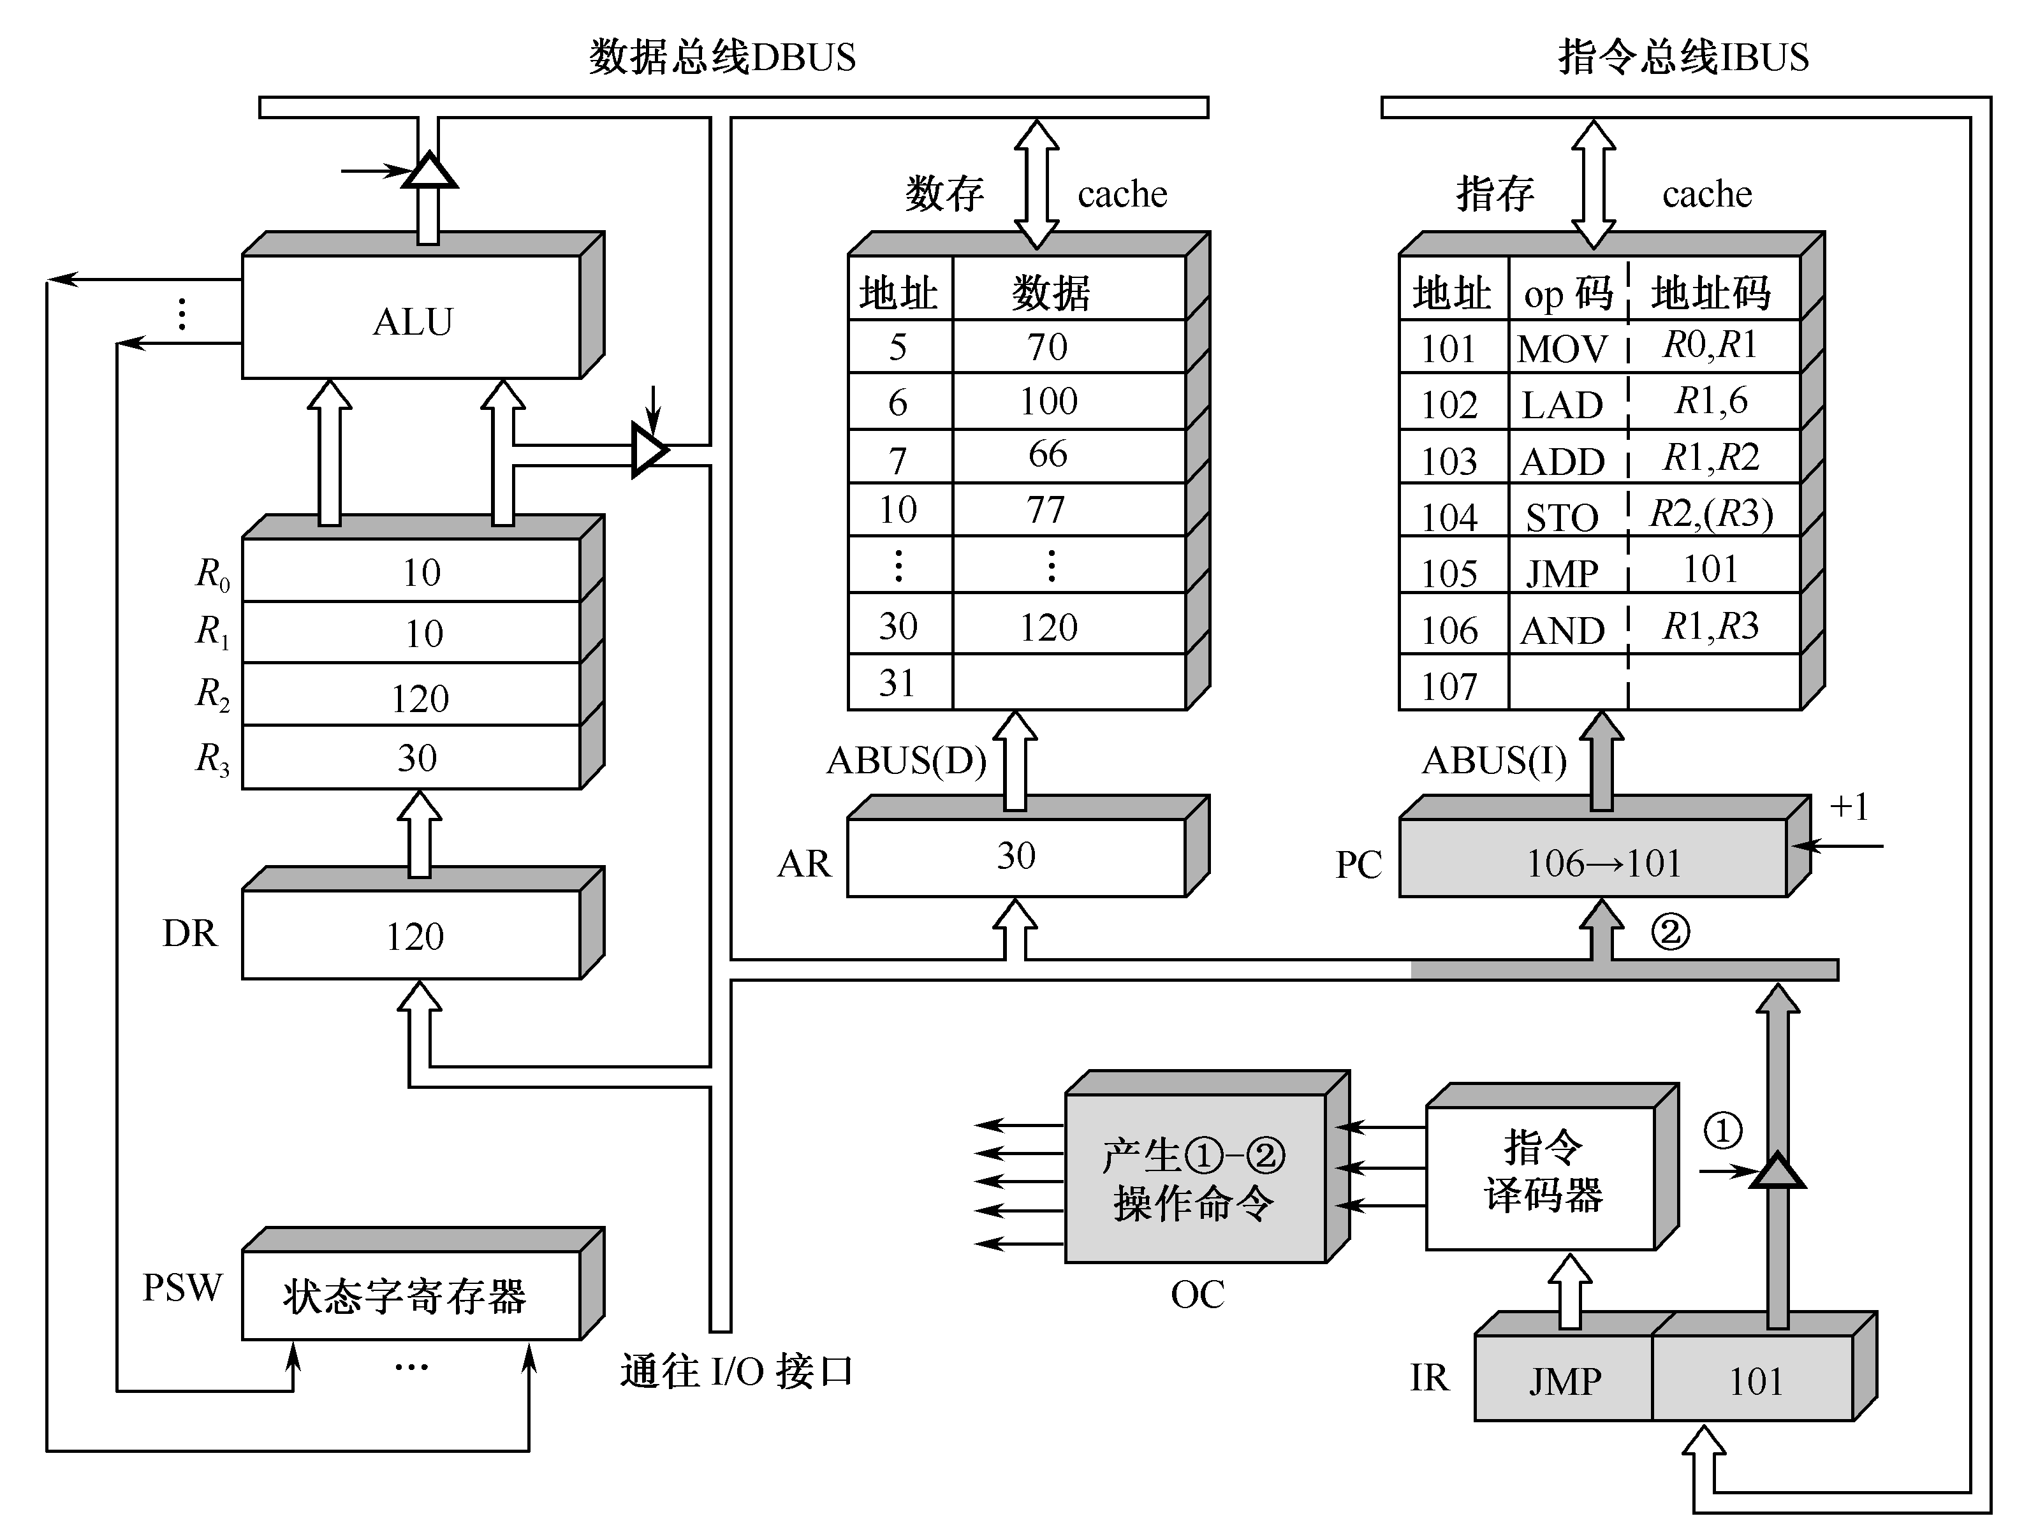
5.2.6 JMP指令的指令执行周期
② OC发出操作控制命令，将DBUS上的地址码101打入到程序计数器PC中，PC中的原先内容106被更换。于是下一条指令不是从106号单元取出，而是转移到101号单元取出。至此JMP指令执行周期结束。
① OC发生操作控制命令，打开指令寄存器IR的输出三态门，将IR中的地址码101发送到DBUS上；
Notes:
① OC发生操作控制命令，打开指令寄存器IR的输出三态门，将IR中的地址码101发送到DBUS上；
② CC发出操作控制命令，将DBUS上的地址码101打入到程序计数器PC中，PC中的原先内容106被更换。于是下一条指令不是从106号单元取出，而是转移到101号单元取出。至此JMP指令执行周期结束。

Slide 32
5.2.7用方框图语言表示的指令周期
引入目的主要是为了教学目的（控制器设计）
实际设计过程中不采用这种方法。
方法：
  指令系统设计（模型机的五指令系统）
  方框：表示一个CPU周期
  方框内内容：数据通路操作或控制操作
  菱形符号：判别或测试
  ~： 公操作

Slide 33
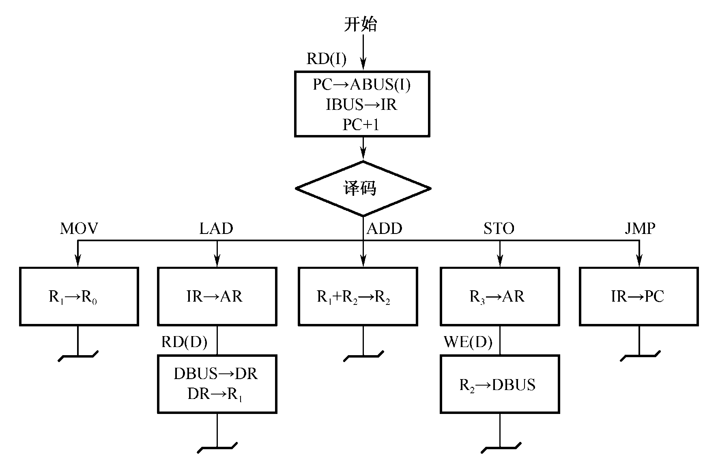
5.2.7方框图表示指令周期
取指
执行

Slide 34
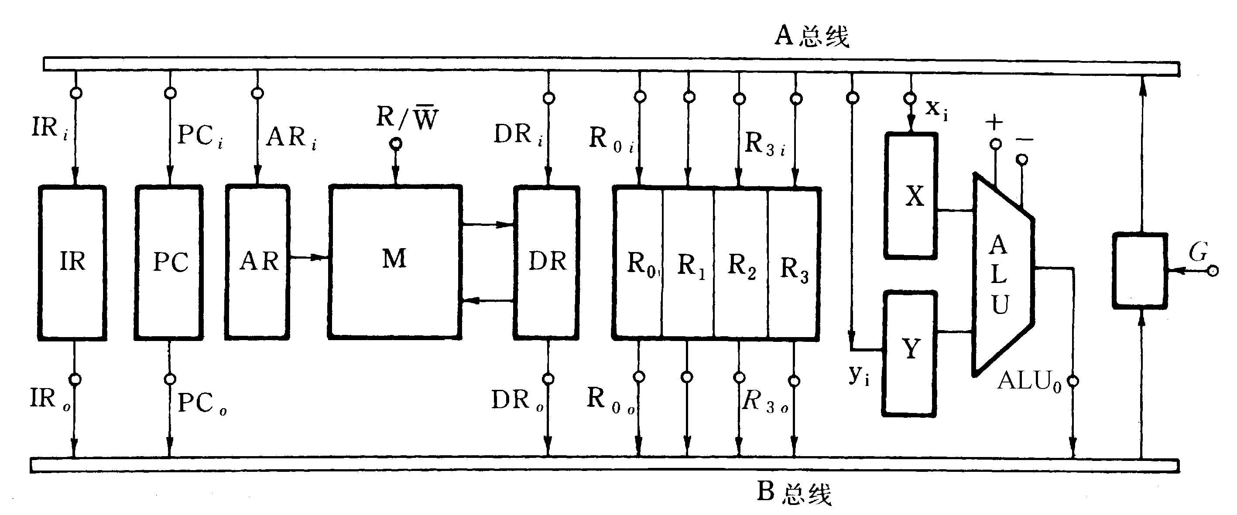
5.2.7方框图表示指令周期
P151-152例1双总线结构机器
的数据通路图
微操作信号
微操作信号

Slide 35
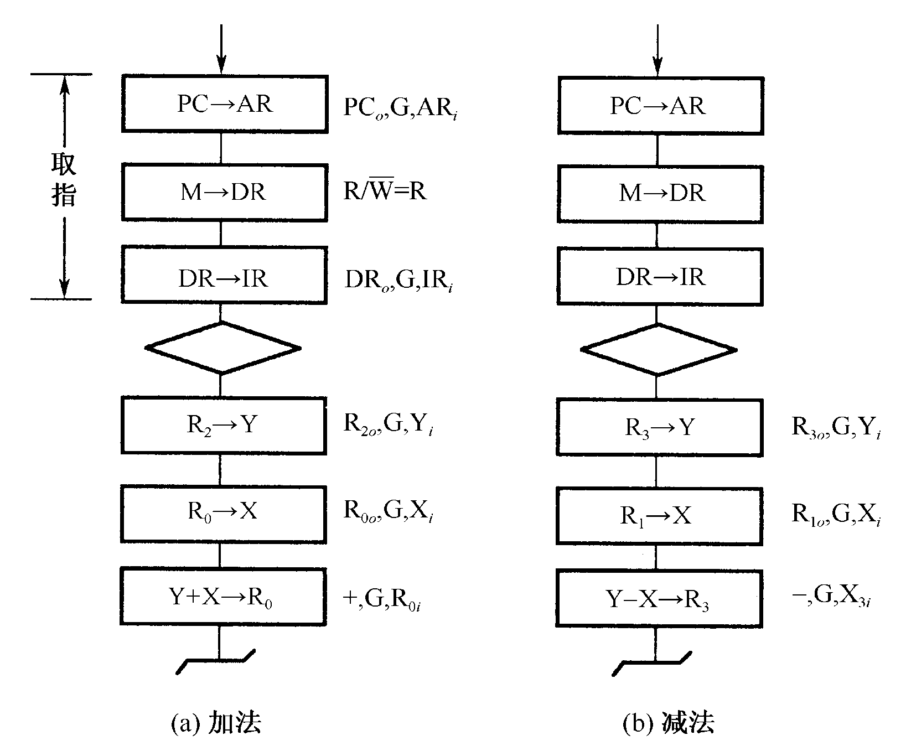
ALU0
ALU0
图5.16 加法和减法指令周期流程图
注意微操作控制信号（右边）

Slide 36
总结：
一条指令包括一个取指令周期和一个及一个以上的执行周期组成
在每个CPU周期中数据通路是明确的
数据通路的建立及操作受到操作控制器的控制，当然决定于是什么指令。

Slide 37
5.3 时序产生器和控制方式
5.3.1时序产生器作用和体制
5.3.2时序信号产生器
5.3.3控制方式

Slide 38
5.3.1、时序产生器作用和体制
  作用：
    CPU中的控制器用它指挥机器的工作
    CPU可以用时序信号/周期信息来辨认从内存中取出的是指令（取指）还是数据（执行）
    一个CPU周期中时钟脉冲对CPU的动作有严格的约束
    操作控制器发出的各种信号是时间（时序信号）和空间（部件操作信号）的函数。

Slide 39
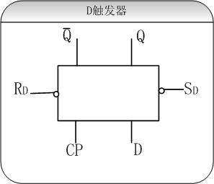
5.3.1、时序产生器作用和体制
  体制
    组成计算机硬件的器件特性决定了时序信号的基本体制是电位—脉冲制（以触发器为例）
    D为电位输入端，CP（Clock Pulse）为脉冲输入端
    R,S为电位输入端
    特性方程如下
      D=0时，CP上升沿到来时，D触发器状态置0
      D=1时，CP上升沿到来时，D触发器状态置1

Slide 40
5.3.1、时序产生器作用和体制
    硬布线控制器，采用主状态周期—节拍电位—节拍脉冲三级体制
      时序信号产生电路复杂
    微程序控制器，节拍电位—节拍脉冲二级体制
      利用微程序顺序执行来实现微操作
      时序信号产生电路简单

Slide 41
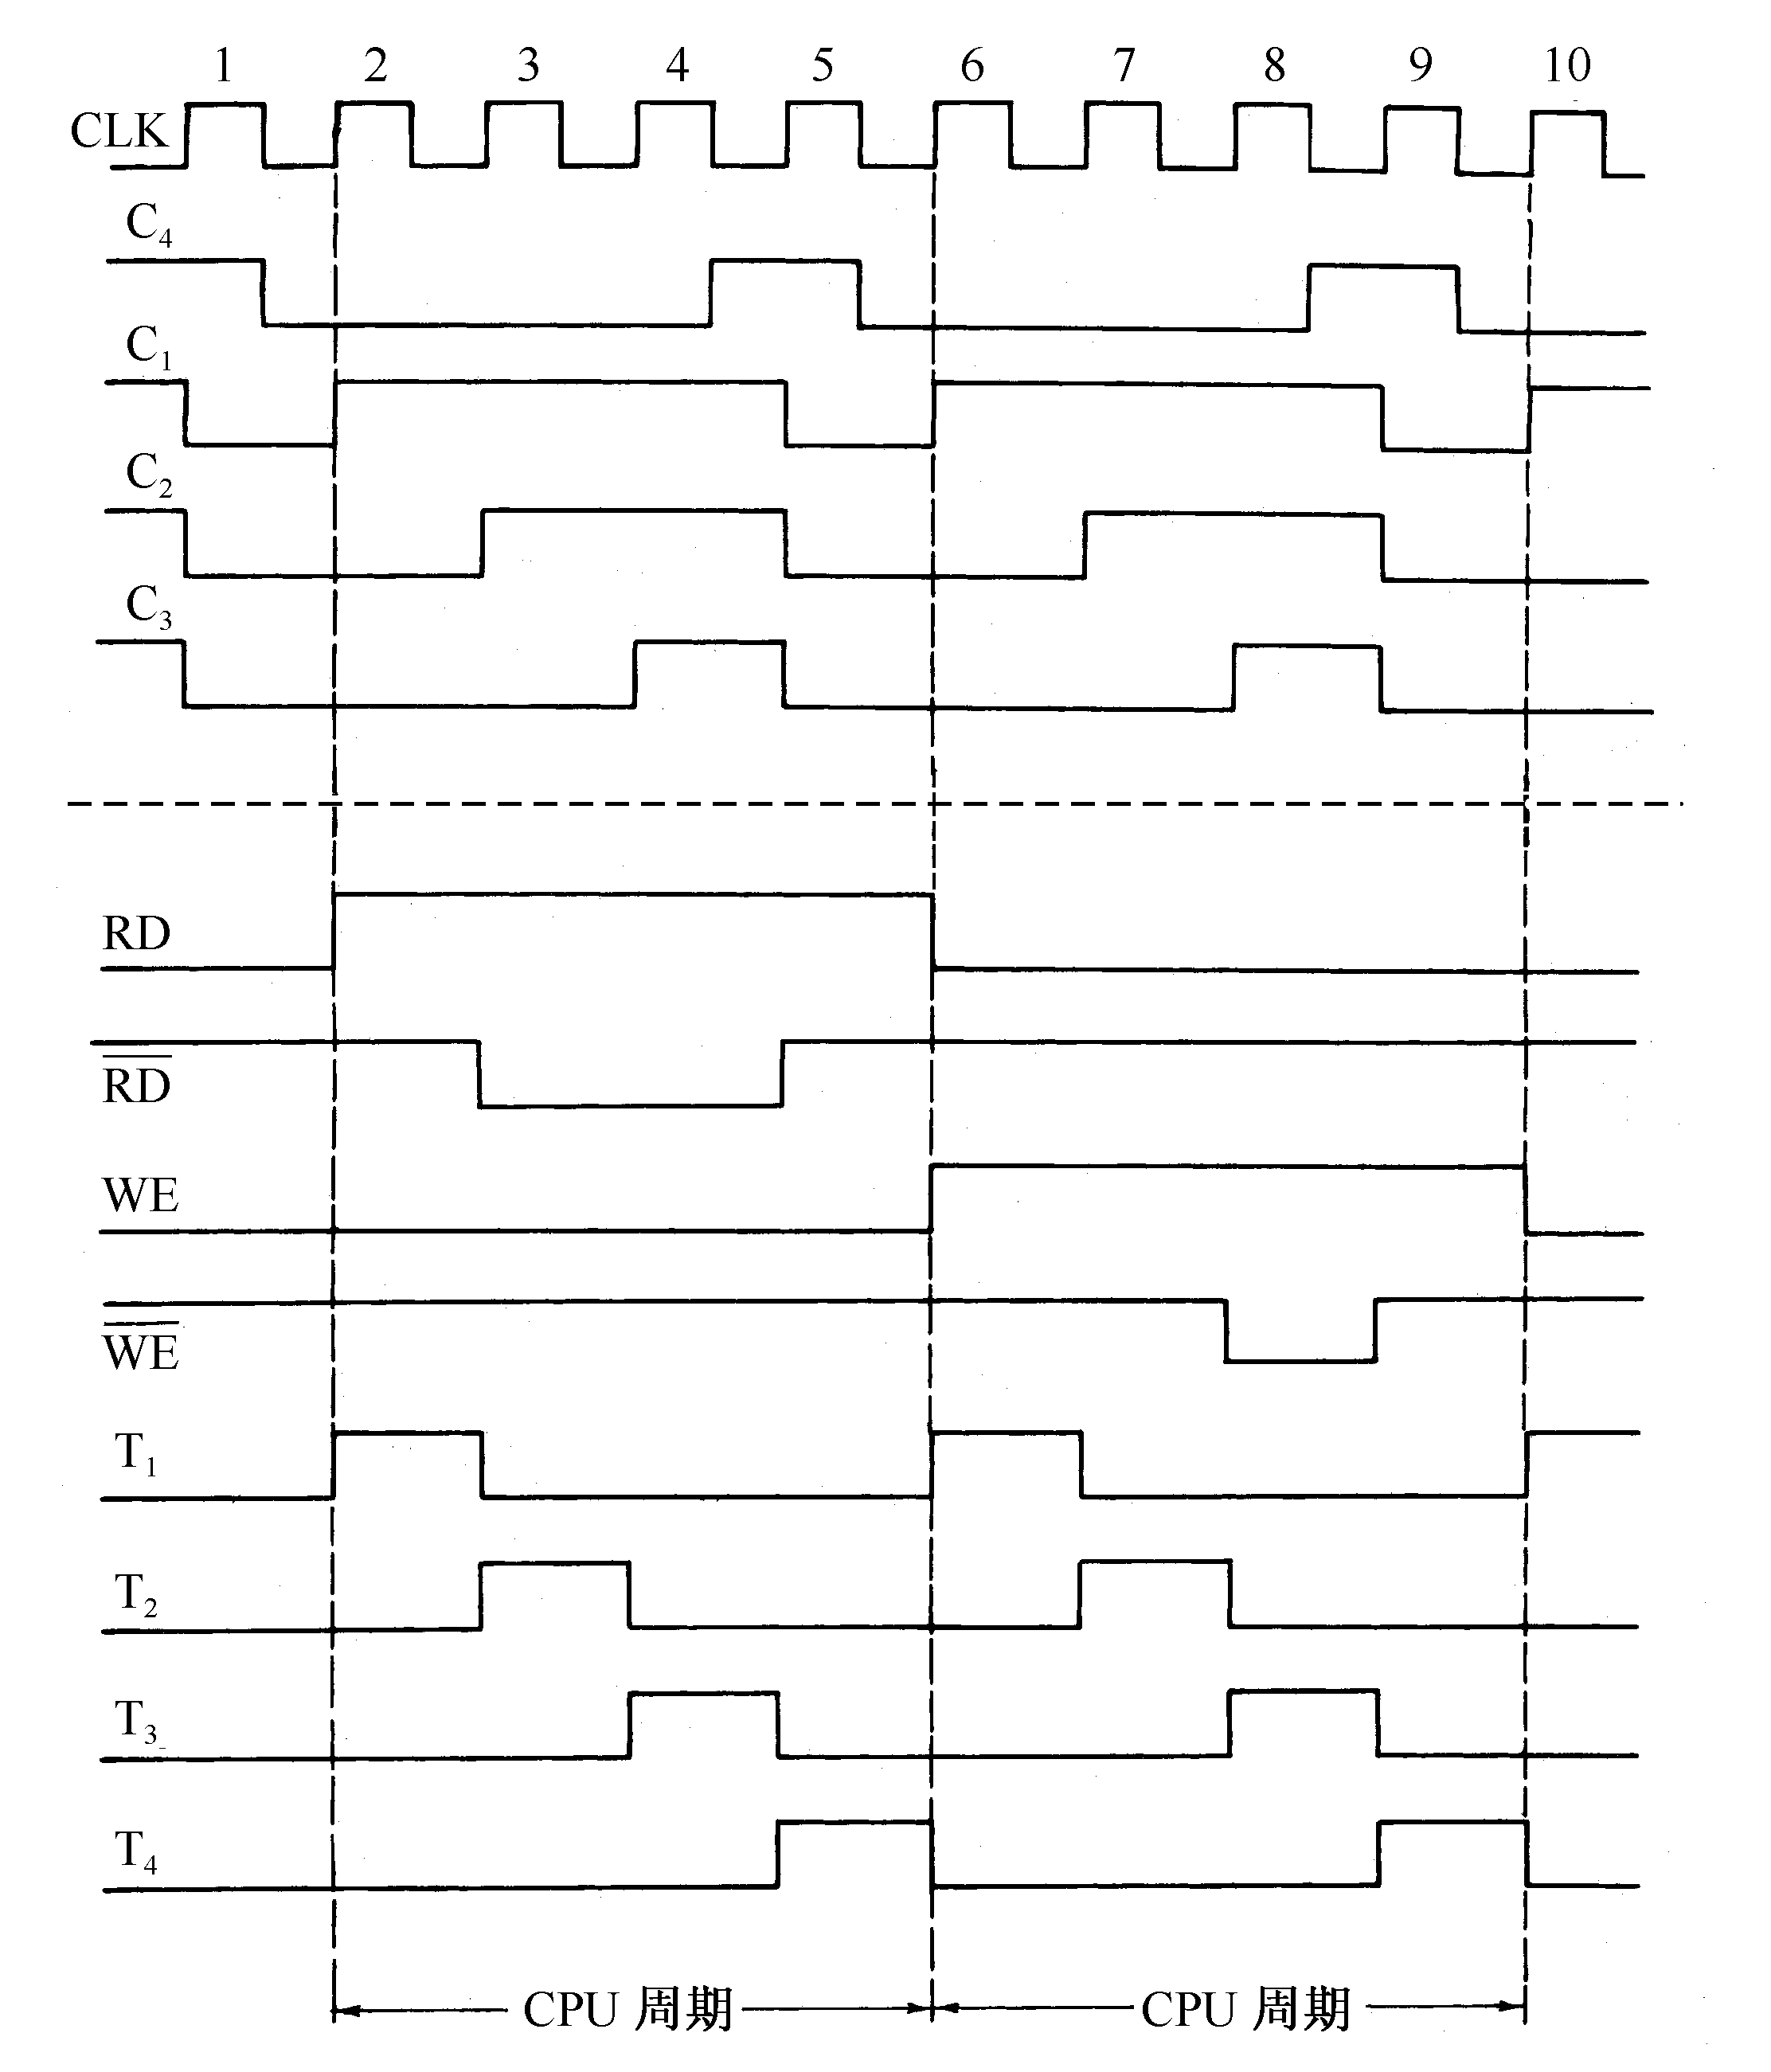
图5.18 节拍电位与节拍脉冲的时序关系

Slide 43
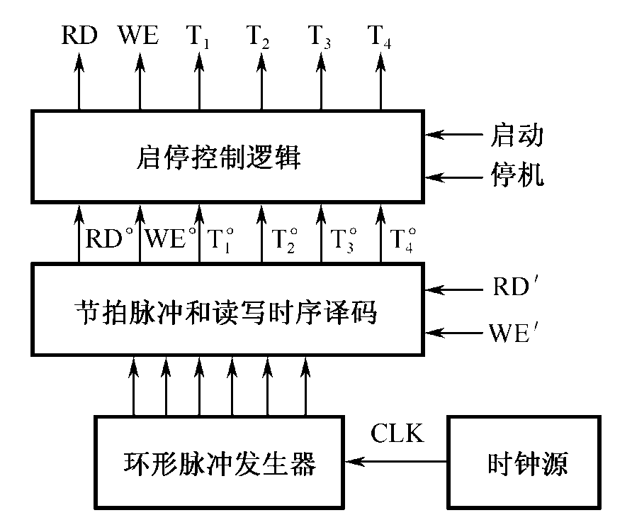
5.3.2、时序信号产生器
  功能：产生时序信号
    各型计算机产生时序电路不相同
    大、中型计算机的时序电路复杂，微型计算机的时序电路简单
  构成：
    时钟源
    环形脉冲发生器
    节拍脉冲和读写时序译码
    启停控制逻辑

Slide 44
一、时钟脉冲源
  电路左边是振荡电路，右边是整形电路，左边的电路产生接近正弦波的波形，右边非门则将其整形为一个理想的方波
R
1
1
C1
C2

Slide 45
二、环形脉冲发生器
  作用：产生一组有序间隔相等或不等的脉冲序列
  采用循环移位寄存器
  电路分析：S为置位端（输入），R为复位端（输出）
Q
Q
S
R
D
CP

Slide 46
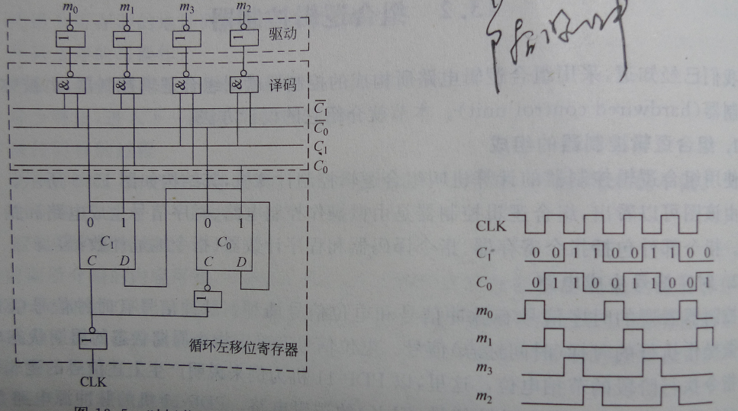
二、环形脉冲发生器
3
3
Notes:
3

Slide 47
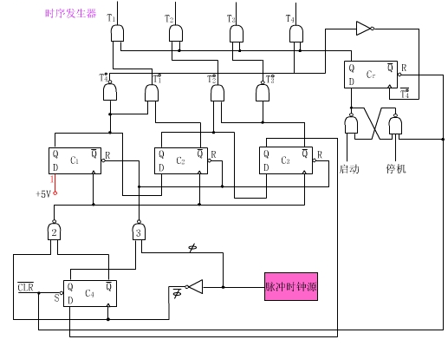
二、环形脉冲发生器
3
3
Notes:
3

Slide 48
二、环形脉冲发生器
Φ
C4
C1
节拍电位
C2
C3

Slide 49
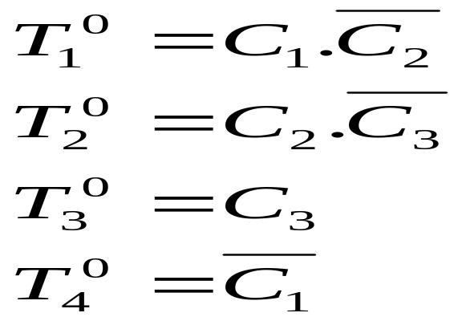
三、节拍脉冲和读/写时序的编码
节拍脉冲的译码逻辑（一个CPU周期包含4个等间隔的节拍脉冲）

Slide 50
图5.18 节拍电位与节拍脉冲的时序关系

Slide 51


三、节拍脉冲和读/写时序的编码
读写时序信号的译码逻辑表达式
以上带’的表示信号来自微程序控制器，持续一个CPU周期
读写时序信号受到控制的信号，而节拍脉冲信号时计算机加上电源后就产生。

Slide 52
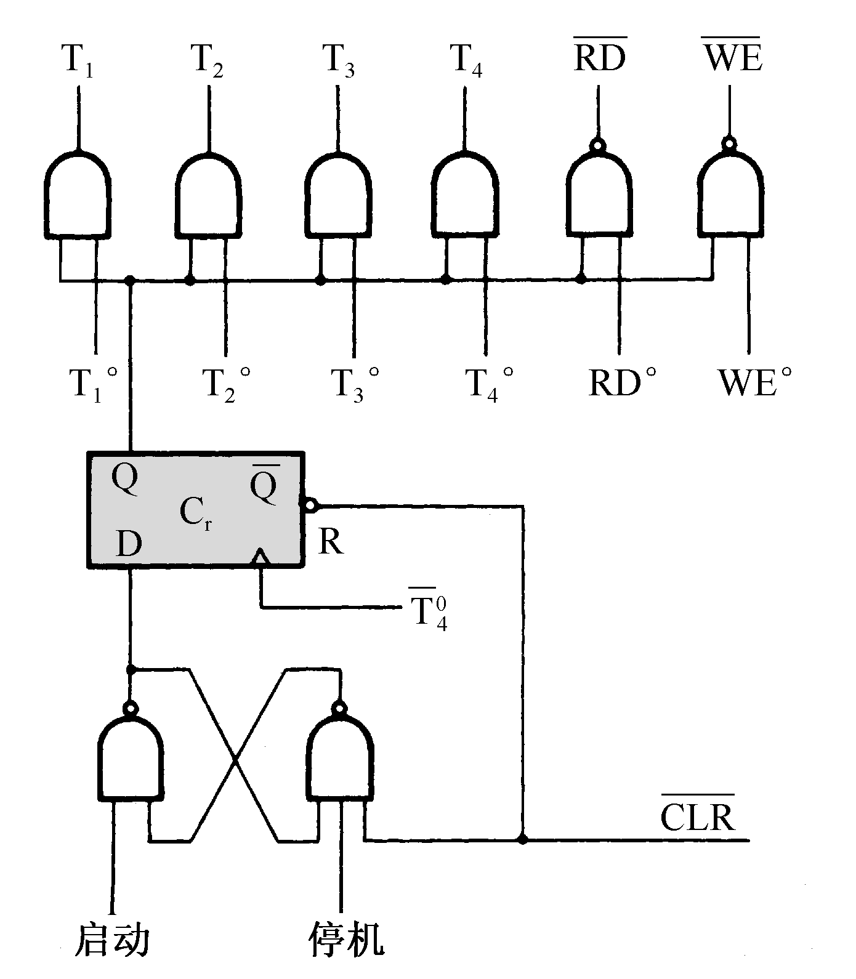
四、启停控制逻辑
启动、停机是随机的，对读/写时序信号也需要由启停逻辑加以控制。
当运行触发器为“1”时，打开时序电路。当计算机启动时，一定要从第1个节拍脉冲前沿开始工作。
当运行触发器“0”时，关闭时序产生器。停机时一定要在第4个节拍脉冲结束后关闭时序产生器。
Notes:
机器一旦接通电源，就会自动产生原始的节拍脉冲信号T°1—T°4，然而，只有在启动机器运行的情况下，才允许时序产生器发出CPU工作所需的节拍脉冲T1—T4。为此需要由启停控制逻辑来控制T°1—T°4的发送。同样，对读/写时序信号也需要由启停逻辑加以控制。图519给出作者发明的启停控制逻辑，它是一个实用有效的工具性电路。
启停控制逻辑的核心是一个运行标志触发器Cr。当运行触发器为“1”时，原始节拍脉冲T1—T4和读/写时序信号RD°，WE°通过门电路发送出去，变成CPU真正需要的节拍脉冲信号T1—T4和读/写时序RD，WE。反之，当运行触发器“0”时，就关闭时序产生器。由于启动计算机是随机的，停机也是随机的，为此必须要求：当计算机启动时，一定要从第1个节拍脉冲前沿开始工作，而在停机时一定要在第4个节拍脉冲结束后关闭时序产生器。
只有这样，才能使发送出去的脉冲都是完整的脉冲。图519中，在Cr（D触发器）下面加上一个SR触发器，且用T°4信号作Cr触发器的时钟控制端，那么就可以保证在T1的前沿开启时序产生器，而在T4的后沿关闭时序产生器。

